Slide 1
반찬해결사
2024-09-02~2024-09-24
프로젝트기반 프론트앤드 웹&앱 SW개발자 양성과정
유시연

Slide 2

INDEX*
프로젝트 분석
개발 일정
벤치마킹
무드보드
프로토타입
도구 및 기술
주요 기능 및 동작

Slide 3
프로젝트 분석

Slide 4
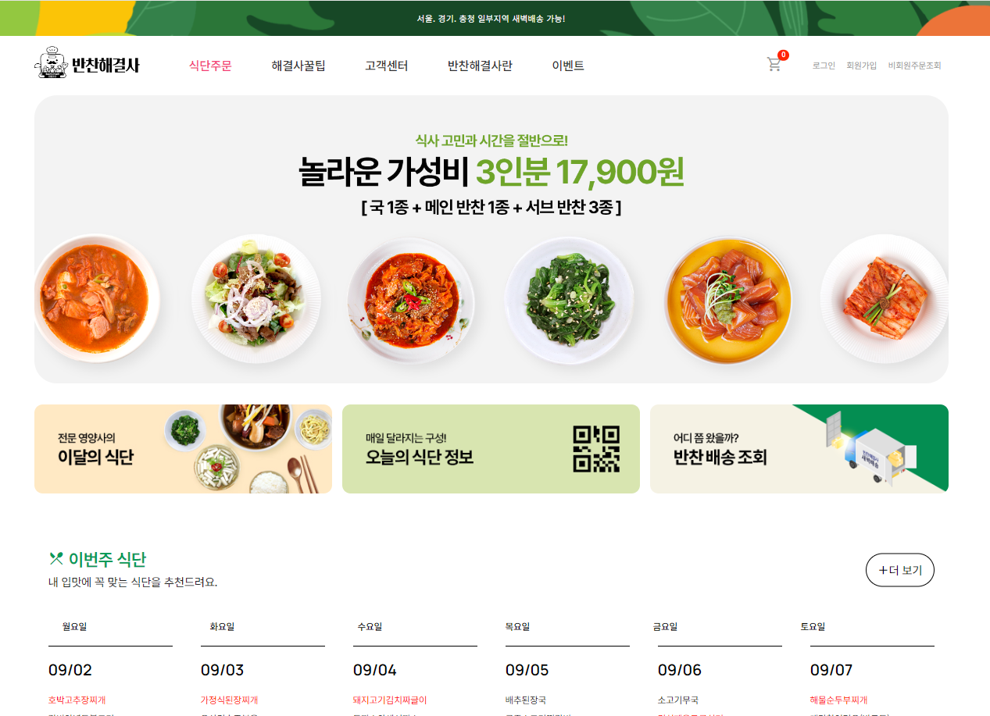
기업분석
반찬해결사란?
“반찬해결사”
매일 "오늘 뭐 먹지?"
고민에 빠진 당신을 구해줄 히어로 같은 서비스
직접 요리할 시간이 부족하거나 반찬을 다양하게
준비하는 것이 어려운 사람들을 위해 편리하게
반찬을 배달하거나 구매할 수 있는 서비스
EX)
바쁜 직장생활 속 여유가 필요한 맞벌이 부부
혼자 계시는 부모님 식사가 걱정되는 자녀들
집밥이 그리운 자취생 / 1인 가구

Slide 5
기업분석
SWOT
시간이나 요리 경험이 부족한 사람들도 쉽게 다양한 반찬을 이용할 수 있다는 편리함을 제공
식단을 보고 원하는 날만 주문가능
3인분 분량의 양을 17,900원에 주문 가능
짜여져 있는 식단으로 인해 특정 반찬을 제외할 수 없음
식단 사진이나 그 외 반찬 사진 부족
상품필수정보(중량, 보관방법, 소비기한)에 대한 자료를 찾기 어려움
S
W
O
T
혼자 사는 사람들과 바쁜 맞벌이 가정이 늘어나면서 간편하게 먹을 수 있는 반찬 서비스에 대한 수요가 증가
스마트폰 사용이 증가하면서 더 많은 사람들이 어플을 통해 손쉽게 반찬을 주문할 수 있는 모바일 시장의 확장 기회
반찬 배달 서비스와 간편식 시장에 많은 경쟁업체가 등장하면서 시장 점유율 확보가 어려워질 수 있음
포장재 사용으로 인해 환경 문제가 대두되면 소비자들의 비판을 받을 수 있고, 환경 규제로 인해 추가적인 비용 부담이 발생할 수 있음

Slide 6
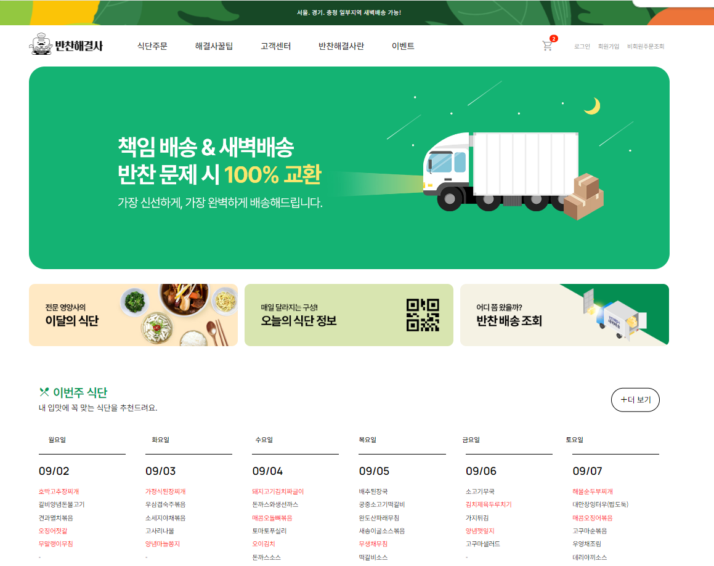
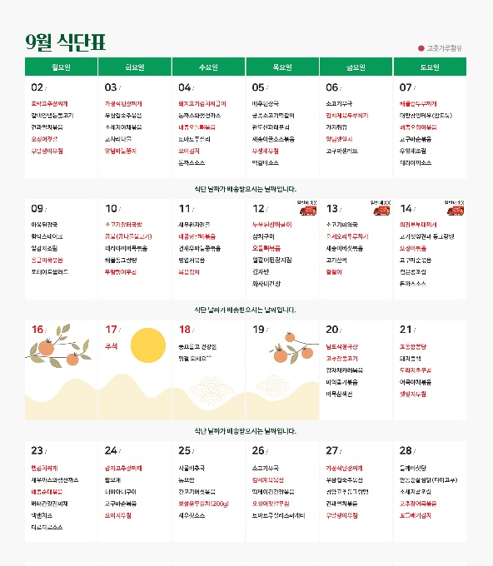
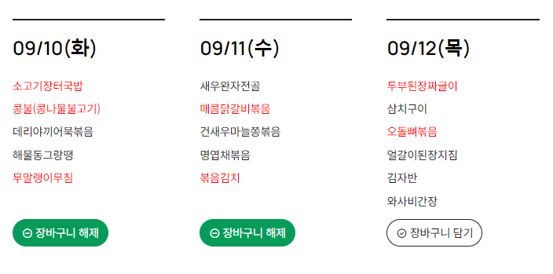
사이트 분석
웹사이트
달마다 전문 영양사의 식단이 짜여져 있으며
원하는 날짜를 선택하고 주문하는 시스템

Slide 7
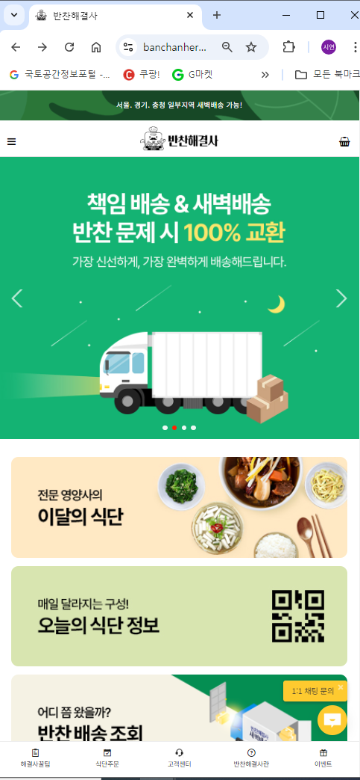
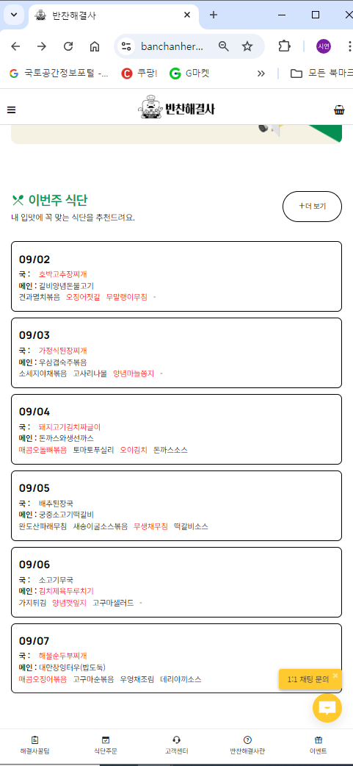
사이트 분석
모바일
모바일 앱은 없는
반응형 사이트

Slide 8
개발 일정

Slide 9
개발 일정
일정
Sunday
Monday
Tuesday
Wednesday
Thursday
Friday
Saturday
2024
September
1
2
3
4
5
6
7
기획
8
9
10
11
12
13
14
15
16
17
18
19
20
21
22
23
24
25
26
27
28
29
30

Slide 10
벤치마킹

Slide 11
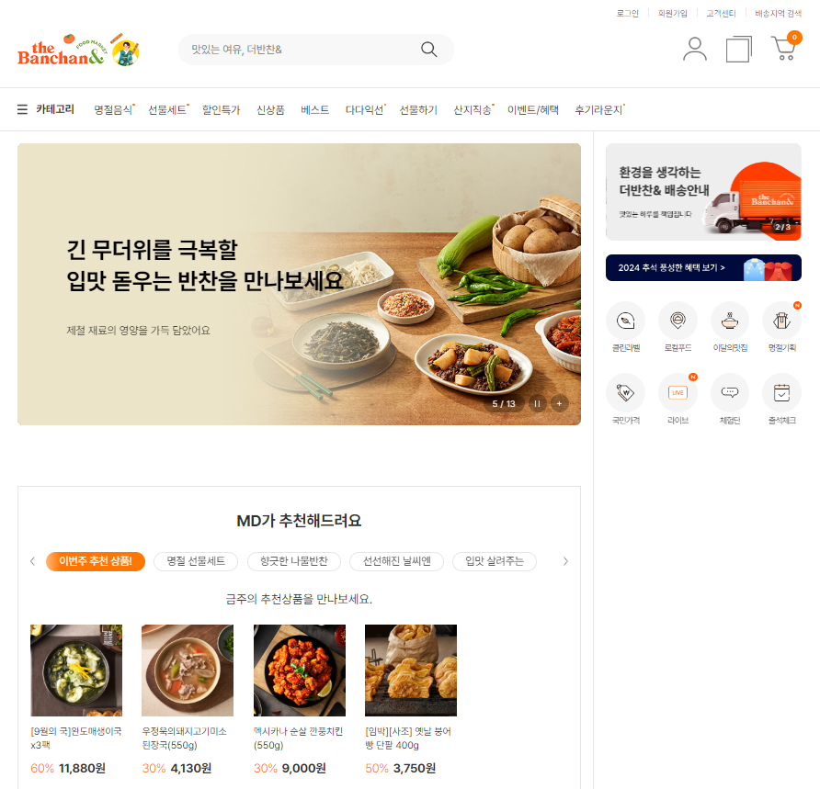
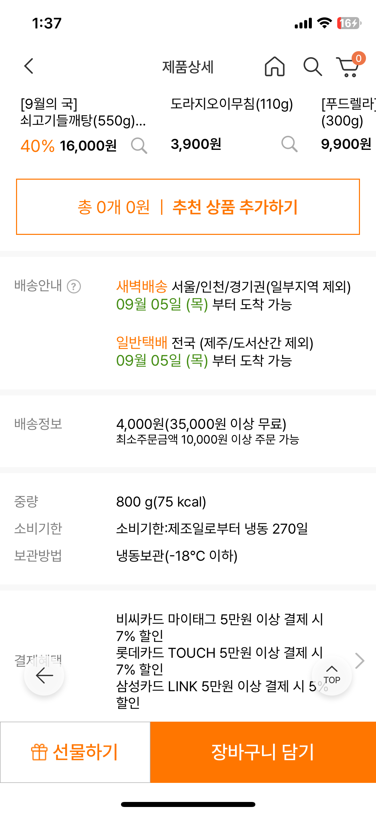
벤치마킹
더반찬
CI 컬러 활발히 사용
메인페이지에 이미지 활용
상품필수정보(중량, 소비기한, 보관방법)등
소비자가 잘 볼 수 있게 기제
검색기능 탑재

Slide 12
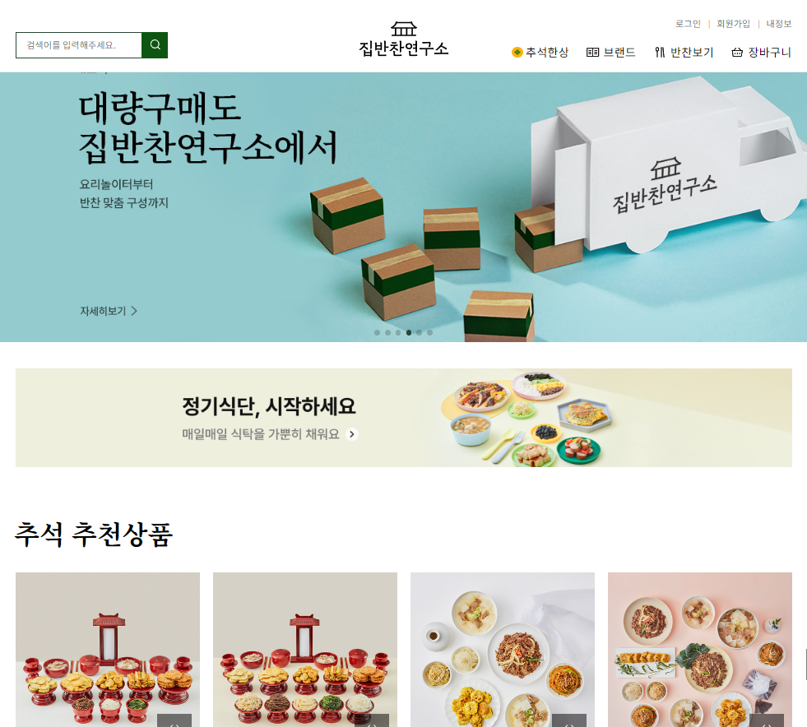
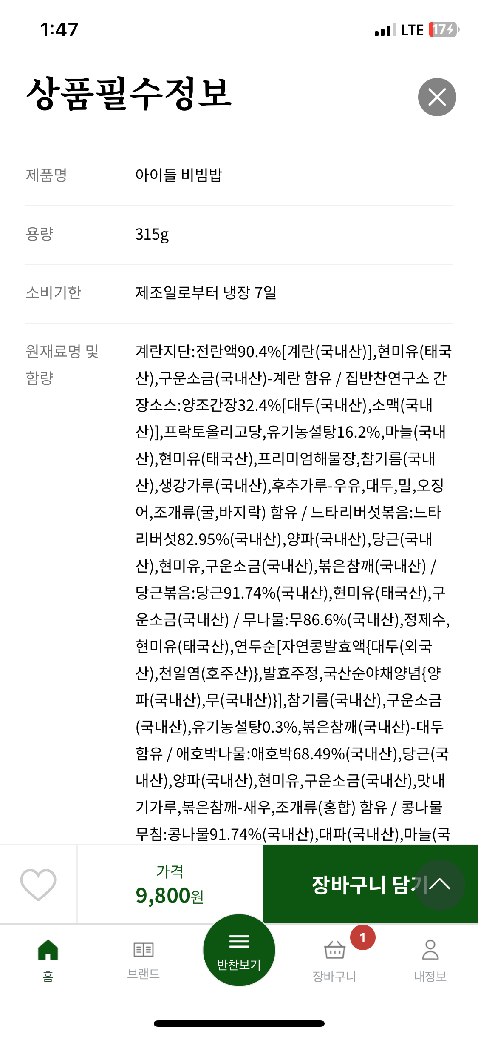
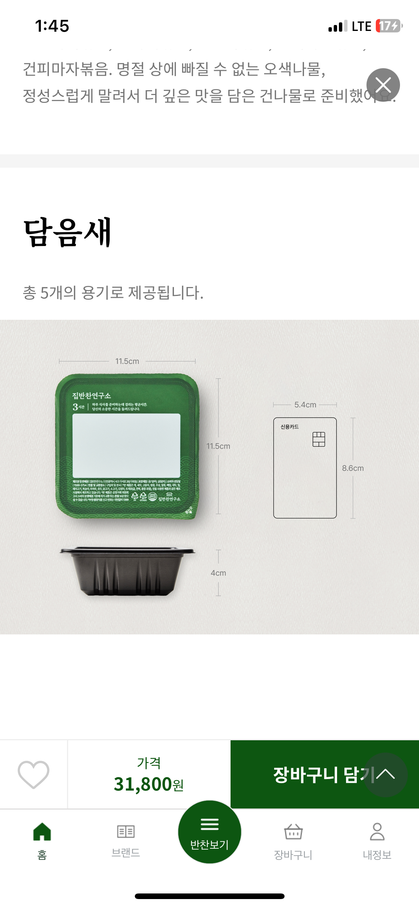
벤치마킹
집밥연구소
상품필수정보
(중량, 소비기한, 보관방법)등
소비자가 잘 볼 수 있게 기제
검색기능 탑재
포장용기 이미지 제공

Slide 13
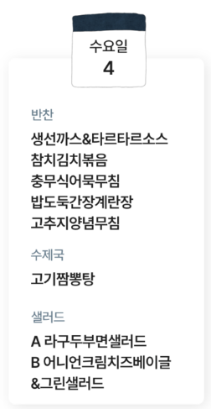
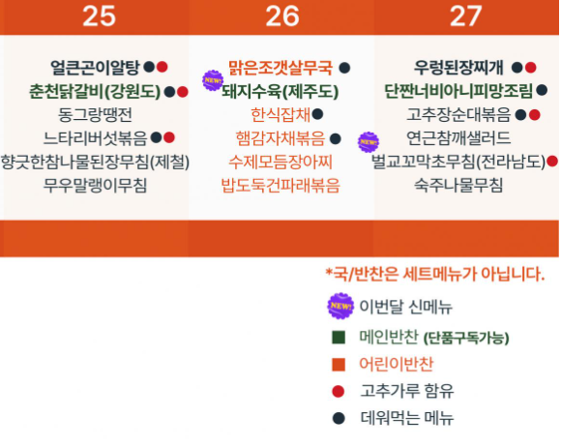
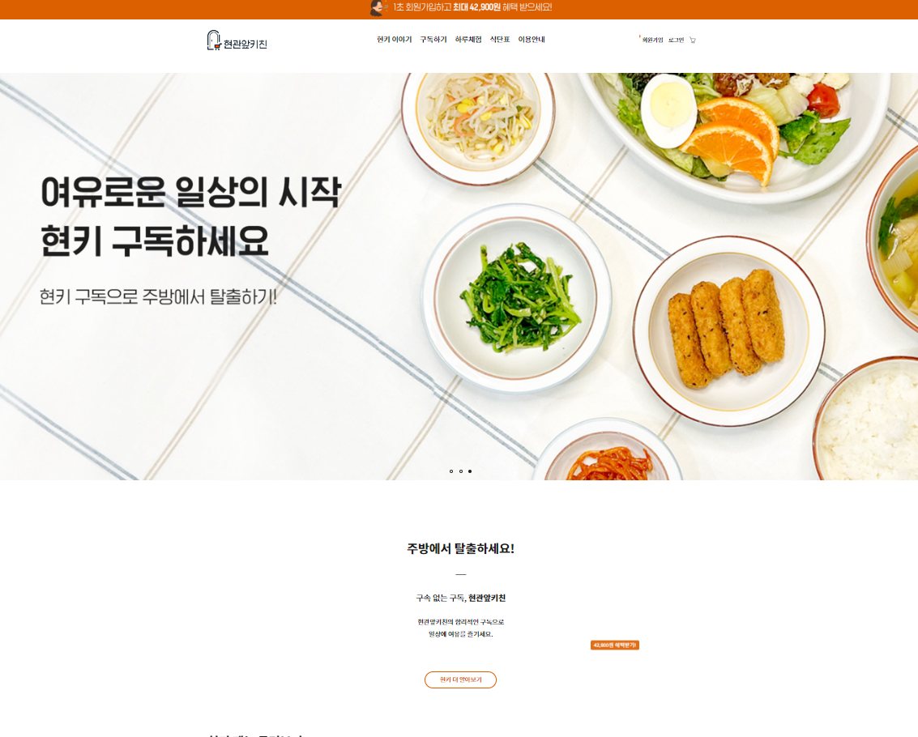
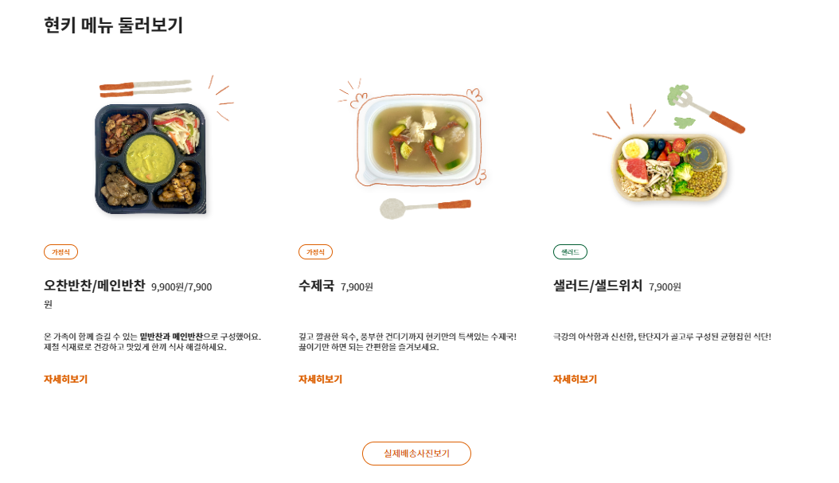
벤치마킹
현관앞키친
메인페이지에 이미지 활용
메인 페이지에 보여지는 식단에
반찬, 국 등 상세 타이틀을 기제
메뉴 옆 문자표로 구분

Slide 14



벤치마킹
추가 및 변경사항
CI 컬러 활발히 사용, 검색기능 탑재, 메뉴 옆 문자표로 구분
상품필수정보(중량, 소비기한, 보관방법)등 소비자가 잘 볼 수 있게 기제
포장용기 이미지 제공, 메인 페이지에 보여지는 식단에 반찬과 국 등 상세 타이틀을 기제

Slide 15
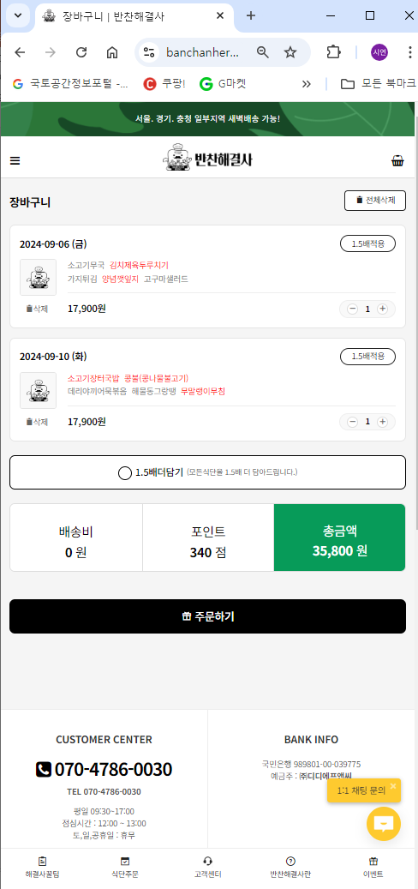
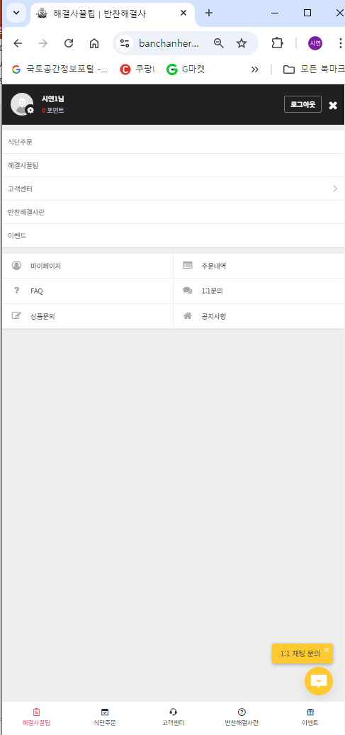
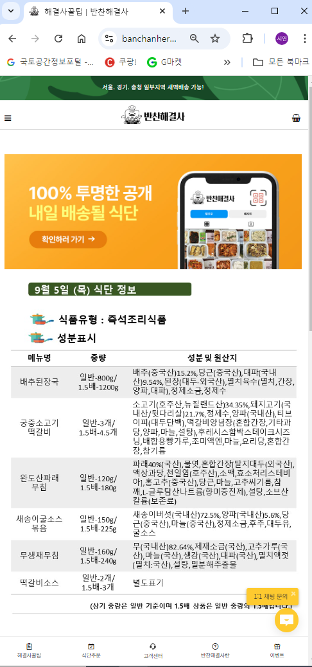
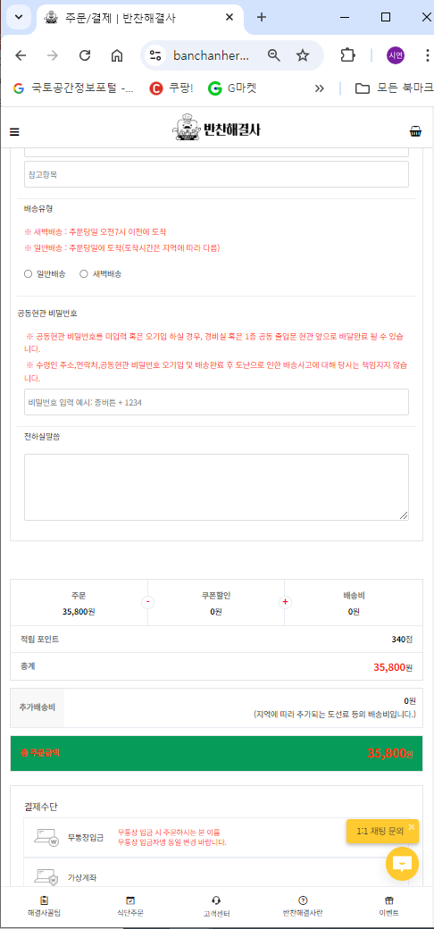
벤치마킹
추가 및 변경사항
불필요한 이미지 삭제
이용방법으로 이름 변경 및
사이드 메뉴 정리
당일 밖에 못 보는 성분표시를
이전날 성분표시 또한 기제
‘제외 반찬’을 적을 수 있게 하여
특정 반찬은 제외함

Slide 16
무드보드

Slide 17
무드보드
TONE & MANNER
COLOR
MOOD BOARD
079B59
CDEBDE
E7F5EF
자연과 건강을 연상시키며 신선함과 자연 친화성을 상징
마음을 안정시키고 평온함을 주어 사용자에게 신뢰감을 제공
노란색은 활기차고 밝은 느낌을 주며, 긍정적인 감정을 유도
식욕을 자극하고, 에너지와 즐거움을 전달
079B59
FFBB56
Notes:
초록색 투명도 조절

Slide 18
무드보드
TONE & MANNER
산세리프 Sans-Serif
FONT
MOOD BOARD
ABCDEFGHIJKLMNOPQRSTUVWXYZ
abcdefghijklmnopqrstuvwxyz
스크린에서 읽기 쉬운 특성을 가지고 있음
반찬 해결사는 식단과 영양성분표 등 명확하게 전달해야 함
사용자에게 중요한 정보를 쉽게 이해할 수 있도록
도움을 줄 것으로 예상
12345678910
!@#$%^&*
반찬해결사
반찬해결사
Notes:
초록색 투명도 조절

Slide 19
프로토타입

Slide 20
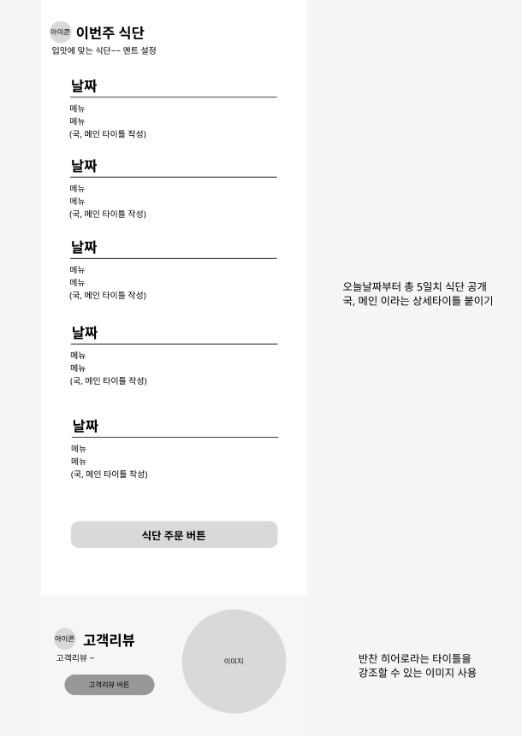
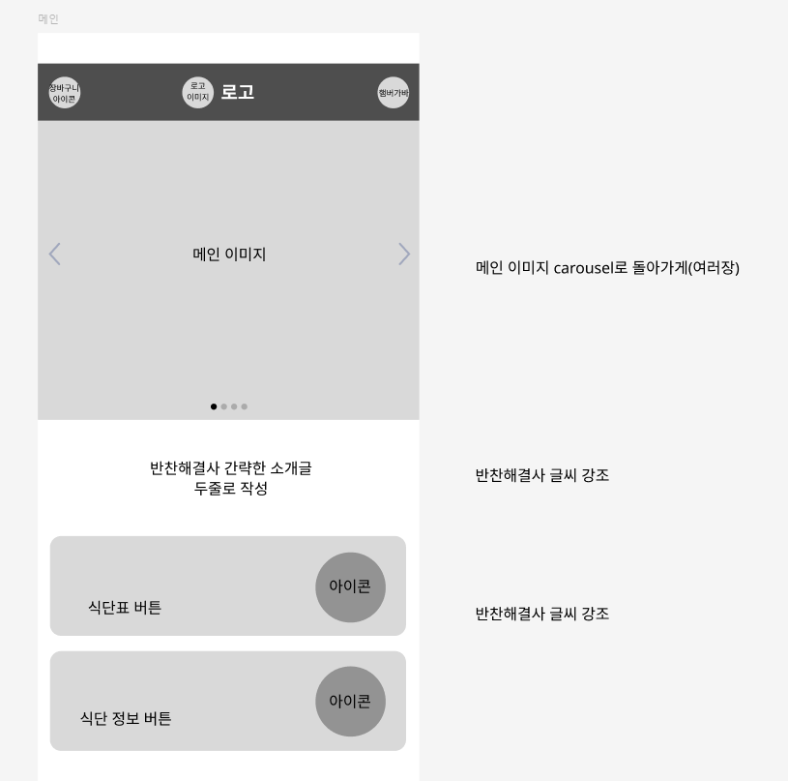
프로토타입
디지털 목업
Notes:
어떤 동작적인 부분들도

Slide 21
도구 및 기술

Slide 22






도구 및 기술
도구
DESIGN
IDE
FRONT
DB

Slide 23
기능 소개

Slide 24
기능 소개
기능
Notes:
소소한거 페이지 넘어가는거
유효성 검사
탭버튼
데이터 처리 등등
사소한것도 다

Slide 25
http://dddd

